Slide 1
第十二章 模版方法模式
(Template Method Pattern)
如果你只想掌握一种设计模式，那么它就是
-----Template Method！

Slide 2

行为型模式
行为型模式(Behavioral Pattern) 关注系统中对象之间的交互，研究系统在运行时对象之间的相互通信与协作，进一步明确对象的职责；
行为型模式：不仅仅关注类和对象本身，还重点关注它们之间的相互作用和职责划分。

Slide 3
行为型模式
类行为型模式
  使用继承关系在几个类之间分配行为，主要通过多态等方式来分配父类与子类的职责；
对象行为型模式
  使用对象的关联关系来分配行为，主要通过对象关联等方式来分配两个或多个类的职责。

Slide 4
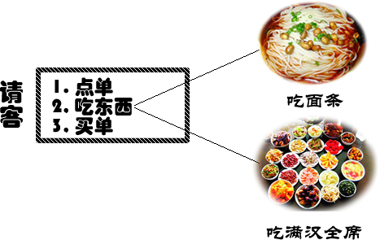
12.1 模版方法模式简介
请客吃饭示意图

Slide 5
12.1 模版方法模式简介
分析
  请客吃饭：(1) 点单 → (2) 吃东西→ (3) 买单
  软件开发：某个方法的实现需要多个步骤（方法：类似“请客”），其中有些步骤是固定的（类似“点单”和“买单”），而有些步骤并不固定，存在可变性（类似“吃东西”）
  模板方法模式：基本方法（“点单”、“吃东西”和“买单”） 模板方法（ “请客”）
具体方法
抽象方法

Slide 6
12.1 模版方法模式简介
变与不变
  变化是软件设计的永恒主题，如何管理变化带来的复杂性？设计模式的艺术性和复杂度就在于如何分析，并发现系统中的变化点和稳定点，并使用特定的设计方法来应对这种变化。
  在软件构建过程中，对于某一项任务，它常常有稳定的整体操作结构，但各个子步骤却有很多改变的需求，或者由于固有的原因（比如框架与应用之间的关系）而无法和任务的整体结构同时实现。
    如何在确定稳定操作结构的前提下，来灵活应对各个子步骤的变化或者延迟实现需求？

Slide 7
12.1 模版方法模式简介
准备一个抽象类，将部分逻辑以具体方法以及具体构造子类的形式实现，然后声明一些抽象方法来迫使子类实现剩余的逻辑。不同的子类可以以不同的方式实现这些抽象方法，从而对剩余的逻辑有不同的实现。这就是模版方法模式的用意。
定义一个操作中的算法的骨架，而将一些步骤延迟到子类中。Template Method使得子类可以不改变一个算法的结构，即可重定义该算法的某些特定步骤。
——《设计模式》GoF

Slide 8
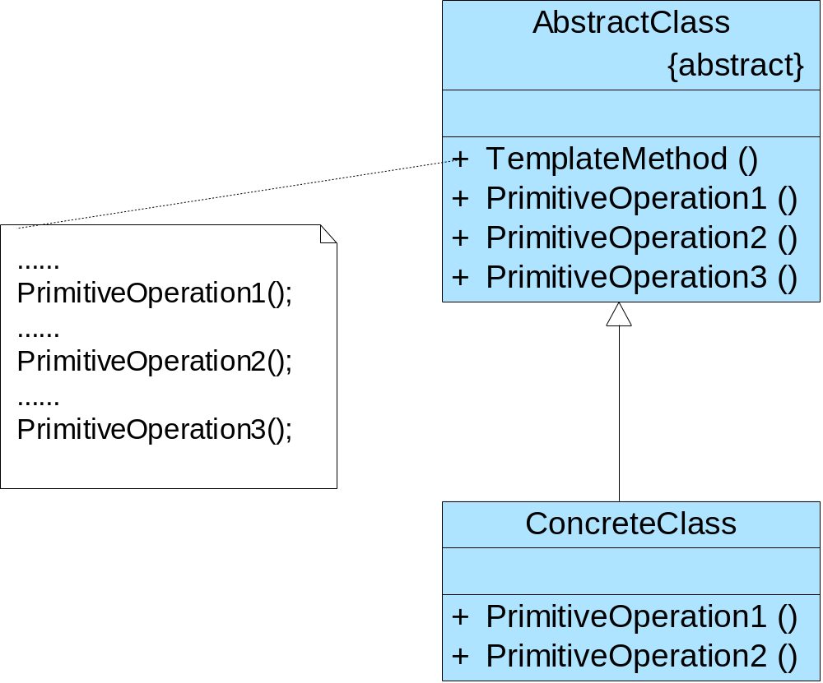
12.2 模版方法模式的结构
模板方法
基本方法
抽象方法
具体方法
在模板方法中调用基本方法
基本方法=抽象方法+具体方法+钩子方法
子类中实现抽象方法

Slide 9
12.2 模版方法模式的结构
抽象模版（AbstractClass）角色：
  定义了一个或多个抽象操作，以便让子类实现。这些抽象操作叫做基本操作，它们是一个顶级逻辑的组成步骤。
  定义并实现了一个模版方法。这个模版方法给出了一个顶级逻辑的骨架(操作步骤)，而逻辑的组成步骤在相应的抽象操作中，推迟到子类实现。顶级逻辑也有可能调用一些具体方法。
具体模版（ConcreteClass）角色：
  实现父类所定义的一个或多个抽象方法，它们是一个顶级逻辑的组成步骤。
  每一个抽象模版角色都可以有任意多个具体模版角色与之对应，而每一个具体模版角色都可以给出这些抽象方法（也就是顶级逻辑的组成步骤）的不同实现，从而使得顶级逻辑的实现各不相同。

Slide 10
12.2 模版方法模式的结构
模板方法模式的实现
  模板方法 (Template Method)---实现整体操作
  基本方法 (Primitive Method)---实现基本操作步骤
    抽象方法(Abstract Method)
      父类中声明，必须在子类中实现
    具体方法(Concrete Method)
      父类中给出实现，子类可以覆盖，也可以直接继承使用
    钩子方法(Hook Method)
      与“具体步骤”挂钩，子类可以覆盖，返回值为bool
      空方法，子类覆盖，实现IoC

Slide 11
12.2 模版方法模式的结构
模板方法模式的实现—钩子方法
…… //模板方法 public void TemplateMethod() { Open(); Display(); //通过钩子方法来确定某步骤（如：Print）是否执行 if (IsPrint()) { Print(); } } //钩子方法—返回bool，可以在模板方法中起到选择的作用，子类可以重写 public bool IsPrint() { return true; //如果不需要执行Print()，则可以重写此方法，并返回false } ……

Slide 12
12.2 模版方法模式的结构
抽象类典型代码：
abstract class AbstractClass { //模板方法 public void TemplateMethod() { PrimitiveOperation1(); PrimitiveOperation2(); PrimitiveOperation3(); } //基本方法—具体方法，一般不需要子类重写 public void PrimitiveOperation1() { //实现代码 } //基本方法—抽象方法—子类中必须重写 public abstract void PrimitiveOperation2(); //基本方法—钩子方法(空方法)—子类中可以重写—不重写的话则不执行该功能 public virtual void PrimitiveOperation3() { } }

Slide 13
12.2 模版方法模式的结构
具体子类典型代码：
class ConcreteClass : AbstractClass { public override void PrimitiveOperation2() { //实现代码—必须实现抽象方法 } public override void PrimitiveOperation3() { //实现代码—根据需要实现钩子方法 } }

Slide 14

12.3 示例
实例说明
某软件公司要为某银行的业务支撑系统开发一个利息计算模块，利息的计算流程如下： (1) 系统根据账号和密码验证用户信息，如果用户信息错误，则系统显示出错提示。 (2) 如果用户信息正确，则根据用户类型的不同使用不同的利息计算公式计算利息（如活期账户和定期账户具有不同的利息计算公式）。 (3) 系统显示利息。 现使用模板方法模式设计该利息计算模块。

Slide 15
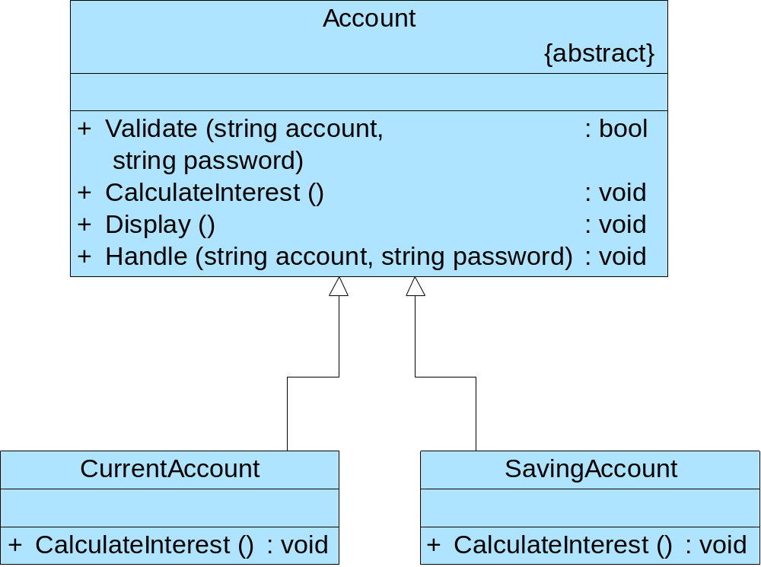
12.3 示例
类图
具体方法
抽象方法
模板方法
银行利息计算模块结构图
示例：TemplateMethodSample

Slide 16
钩子方法的使用-1
12.3 示例
实例
某软件公司要为销售管理系统提供一个数据图表显示功能，该功能的实现包括以下几个步骤： (1) 从数据源获取数据。 (2) 将数据转换为XML格式。 (3) 以某种图表方式显示XML格式的数据。 该功能支持多种数据源和多种图表显示方式，但所有的图表显示操作都基于XML格式的数据，因此可能需要对数据进行转换，如果从数据源获取的数据已经是XML数据，则无须转换。

Slide 17
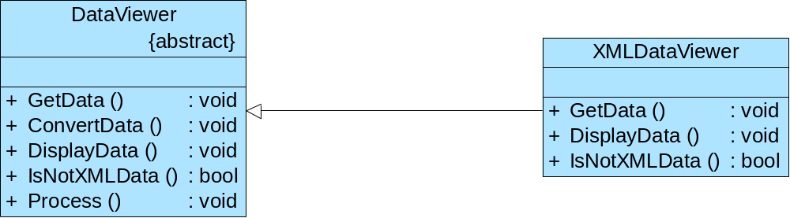
钩子方法的使用-2
12.3 示例
类图结构
数据图表显示功能结构图

Slide 18
//DataViewer.cs using System; namespace TemplateMethodSample { abstract class DataViewer { //抽象方法：获取数据 public abstract void GetData(); //具体方法：转换数据 public void ConvertData() { Console.WriteLine("将数据转换为XML格式。"); } //抽象方法：显示数据 public abstract void DisplayData(); //钩子方法：判断是否为XML格式的数据 public virtual bool IsNotXMLData() { return true; } //模板方法 public void Process() { GetData(); //如果不是XML格式的数据则进行数据转换 if (IsNotXMLData()) { ConvertData(); } DisplayData(); } } }

Slide 19
12.4 使用继承
使用继承作为复用的手段必须慎重！
很多面向对象的设计专家从1986年就开始警告继承关系被滥用的可能。有一些面向对象的编程语言，如SELF语言，甚至将类的继承关系从语言的功能中取消掉，改为完全使用组合，其他的设计师虽然不提倡彻底取消继承，但无一例外地鼓励在设计中尽可能使用组合关系代替继承关系。
继承不应当被滥用，并不意味着继承根本就不该使用。因为继承容易被滥用就彻底抛弃继承，无异于因噎废食。继承使得类型的等级结构易于理解、维护和扩展，而类型的等级结构非常适合于抽象化的设计、实现和复用。
模版方法模式则更进了一步：此模式鼓励恰当地使用继承。此模式可以用来改写一些拥有相同功能的相关的类，将可复用的一般性的行为代码移到基类里面，而把特殊化的行为代码移到子类里面。因此，熟悉模版方法模式便成为一个重新学习继承的好地方。

Slide 20
12.5 模版方法模式使用原则
将行为（方法）尽量移动到结构的高端（抽象类），而将状态（数据）尽量移动到结构的低端（具体类）。
  应当根据行为而不是状态定义一个类。
    也就是说，一个类的实现首先建立在行为的基础之上，而不是建立在状态的基础之上。---基于数据建立的是“结构体”
  在实现行为时，尽量使用抽象状态而不是用具体状态。
    如果一个行为涉及到对象的状态时，使用间接的引用而不是直接的引用，换言之，应当使用取值方法而不是直接引用属性。
  给操作划分层次。
    一个类的行为（反映该类功能/职责的核心方法）应当放到一组核心方法（Kernel Methods）里面，这些方法可以很方便地在子类中加以置换--override。
  将状态属性的确认推迟到子类中。
    不要在抽象类中过早地声明属性变量，应将它们尽量地推迟到子类中去声明。在抽象父类中，如果需要状态属性的话，可以调用抽象的取值方法，而将抽象的取值方法的实现放到具体子类中--状态变量及其存取方法都应该尽量放到子类中。

Slide 21
12.6 模版方法模式总结
Template Method模式是一种非常基础性的设计模式，在面向对象系统中有着大量的应用。它用最简洁的机制（虚函数的多态性）为很多应用程序框架提供了灵活的扩展，是代码复用方面的基本实现结构。
“Don‘t call me, let me call you（不要调用我，让我来调用你）”的反向控制结构（IoC）是Template Method的典型应用。
通过将不变行为移到父类中，去除子类中的重复代码，从而达到代码复用的目的。
再次提醒：
虽然继承非常有用，但是，继承不能滥用！

